Slide 1

Clase 8 Introducción a JavaScript
Tutor: Iván Terrazas Paz

Slide 2
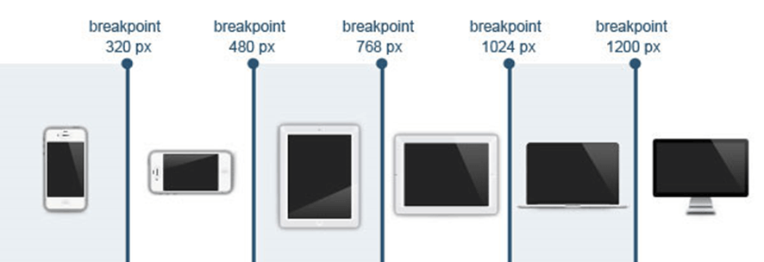
Medidas de dispositivos

Slide 3
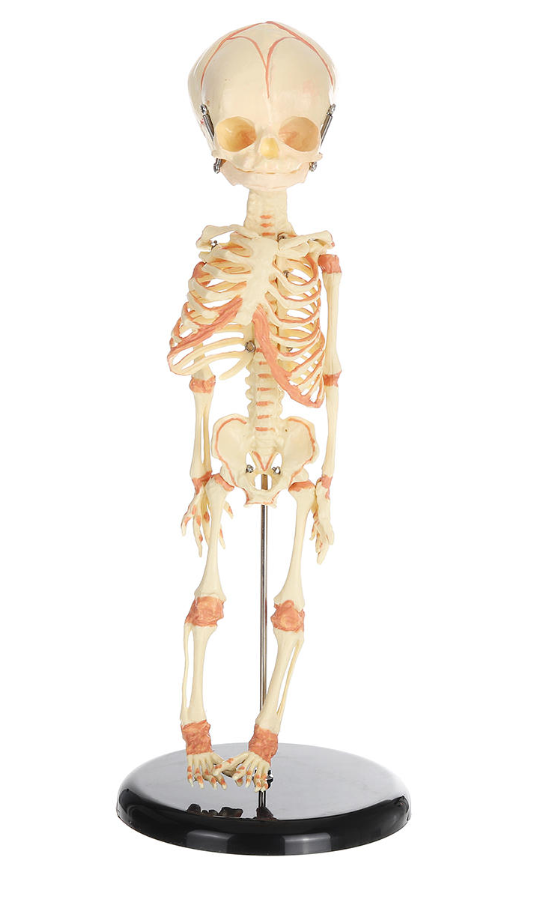

HTML
HTML + CSS

Slide 4

HTML + CSS + JS

Slide 5
Consola
log(“cadena”)
Se la define para usar números, cadenas, caracteres, objetos, etc
error(“cadena”)
variable local que puede ser usada para cadenas, números, etc.
warn(“cadena”)
variable usada para mantener un dato constante.
time(“etiqueta”)
variable usada para mantener un dato constante.
timeEnd(“etiqueta”)
variable usada para mantener un dato constante.

Slide 6
Introduccion
<script>…</script>
<script src=“archivo”></script>
onclick=“js”

Slide 7
Alertas o Popups
prompt(“Mensaje”, “Default”)
Solicita una entrada
alert(“Mensaje”)
Muestra una ventana emergente
confirm(“Mensaje”)
Verifica si se hizo click en Aceptar o Cancelar.

Slide 8
Ventanas
window.open(Ruta, Titulo, Otras propiedades)
Abre la venta de Titulo, en la Ruta que definimos.
[var].close()
Cierra la ventana.
window.resizeTo(ancho, alto)
Redimensiona la ventana.
window.moveTo(ancho, alto)
Mueve la ventana.

Slide 9
Tipo de Datos
boolean
falso o verdadero
array
lista de ítems o arreglo
number
numerico o integer
string
cadena
object
objeto

Slide 10
Variables
var
Se la define para usar números, cadenas, caracteres, objetos, etc
let
variable local que puede ser usada para cadenas, números, etc.
const
variable usada para mantener una variable constante.

Slide 11
Estructuras de Control (IF)
if (condicion) {
…
}
if (condicion) {
…
}
else {
…
}

Slide 12
Estructuras de Control (SWITCH)
switch (key) {
case valor: … break;
case valor: … break;
…
default: …;
}

Slide 13
Estructuras de Control (WHILE)
while (condición V) {
…
}

Slide 14
Funciones
function nombre() {
…
}
function nombre() {
return …;
}
function nombre(param1, param2, …) {
…
}
function nombre(param1, param2, …) {
return …;
}

Slide 15
Parametros Rest y Spread
function nom_rest(…param) {
…
}
function nom_spread(param1, param2, …) {
…
}
nom_spread(…array);

Slide 16
Funciones Anonimas
(function() {
…
}());
(function(par1, par2, …) {
return …;
}(par1, par2, …));

Slide 17
Funciones Callback
function saludar(nombre) {
alert('Hola ' + nombre);
}
function procesarEntradaUsuario(callback) {
var nombre = prompt(‘Ingresa tu nombre.’);
callback(nombre);
}
procesarEntradaUsuario(saludar);

Slide 18
Arrays o Arreglos
… = [‘string’, number, boolean, …]
push(elemento).- Añade un elemento al final de un Array.
pop().- Elimina un elemento del final de un Array.
shift().- Elimina un elemento del inicio de un Array.
unshift(elemento).- Añade un elemento al inicio de un Array.
indexOf(elemento).- Encuentra el índice de un elemento.
splice(pos, n).- Elimina desde la posicion pos, n elementos.
slice().- Copiar Array.

Slide 19
Arrays y Arreglos (FOR)
for (inicio; condición; actualización) {
…
}
Arrays y Arreglos (FOREACH)
array.foreach (función() {
…
});

Slide 20
Arrays y Arreglos (FOR IN)
for(indice in array) {
...
}
Arrays y Arreglos (FOR OF)
for(valor of array) {
...
}

Slide 21
Arrays Multidimensionales
… = [par1, par2, [par31, par32, …], [[par41, ..]…]…];

